Slide 1
Teoria dos Grafos
Professora Mestre Daniele Aparecida Cicillini Pimenta
Coordenadora Auxilar de Curso
CST em Curso Análise e Desenvolvimento de Sistemas
UNIP - Universidade Paulista
E-mail: dcicillini@yahoo.com.br

Slide 2
Capítulo 3 – Grafos Isomorfos

Slide 3
Capítulo 3 – Grafos Isomorfos
Dois Grafos podem parecer muito diferentes em sua representação visual mas ainda assim serem o mesmo grafo.

Slide 4
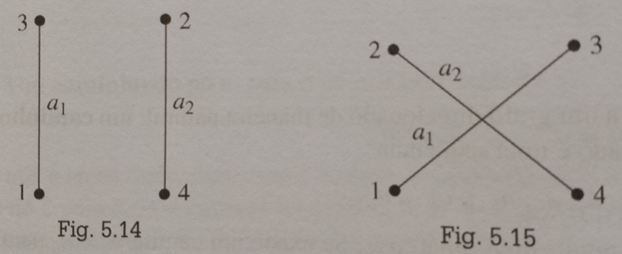
Capítulo 3 – Grafos Isomorfos
Os grafos nas Figuras 5.14 e 5.15 são iguais – eles têm os mesmos nós, os mesmos arcos e a mesma função que associa as extremidades a cada arco.
Na representação de um grafo, arcos podem se intersectar em pontos que não são nós de um grafo.

Slide 5
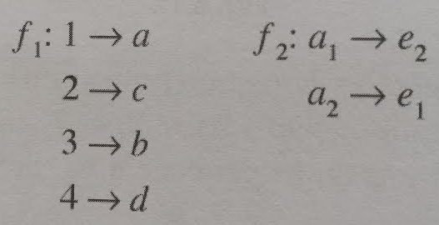
Capítulo 3 – Grafos Isomorfos
O grafo da Figura 5.16 também é, essencialmente, o mesmo grafo. Se trocarmos os nomes dos nós e dos arcos na Figura 5.14 através das funções a seguir, os grafos seriam iguais:

Slide 6
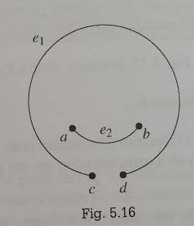
Capítulo 3 – Grafos Isomorfos

Slide 7
Capítulo 3 – Grafos Isomorfos
Estruturas que são iguais, exceto por uma mudança de nomes, são ditas ISOMORFAS.
Para mostrar que duas estruturas são isomorfas, precisamos obter uma mudança de nomes, ou seja, uma bijeção entre elementos das duas estruturas, e depois mostrar que as propriedades importantes das estruturas são “preservadas” (mantidas) sob essa mudança de nomes.
No caso dos grafos, os elementos são os nós e os arcos. A “propriedade importante” em um grafo é quais arcos conectam quais nós.

Slide 8
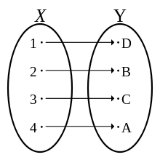
Lembrete
Bijeção de um conjunto X para um conjunto Y é uma correspondência de elementos entre X e Y, isto é, a cada elemento de X corresponde sempre um único elemento de Y e reciprocamente.
A cada elemento de X corresponde sempre
um único elemento de Y e reciprocamente.

Slide 9
Capítulo 3 – Grafos Isomorfos
As funções dadas f1 e f2 são bijeções entre nós e os arcos do grafo na Figura 5.14 e os nós e os arcos, respectivamente , do grafo da Figura 5.16.
Além disso, se um arco a na Figura 5.14 tem extremidades x-y, então o arco f2(a) na Figura 5.16 tem extremidades f1(x) – f1(y), e vice e versa.
Por exemplo, o arco a1 na Figura 5.14 tem extremidades 1-3, enquanto o arco correspondente e2 na Figura 5.16 tem extremidades a-b, que são os nós na Figura 5.16 os quais correspondem aos nós 1 e 3 na Figura 5.14.

Slide 10
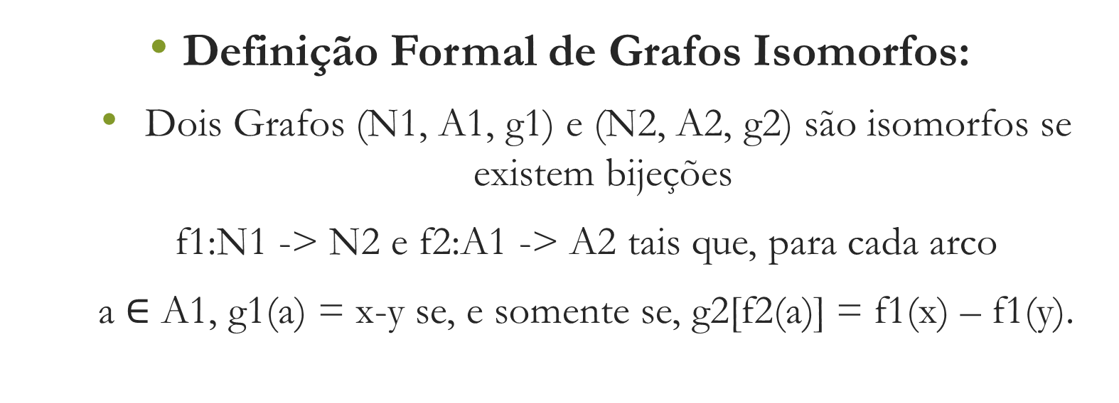
Capítulo 3 – Grafos Isomorfos
Definição Formal de Grafos Isomorfos:
Dois Grafos (N1, A1, g1) e (N2, A2, g2) são isomorfos se existem bijeções
f1:N1 -> N2 e f2:A1 -> A2 tais que, para cada arco
a $∈$ A1, g1(a) = x-y se, e somente se, g2[f2(a)] = f1(x) – f1(y).

Slide 11
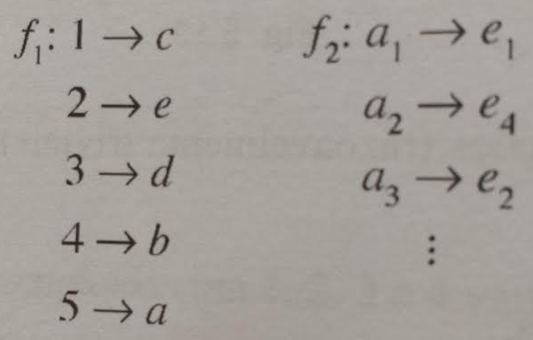
Capítulo 3 – Grafos Isomorfos
Os grafos ilustrados na Figura 5.17 são isomorfos.
As bijeções que estabelecem o isomorfismo são dadas parcialmente a seguir:

Slide 12
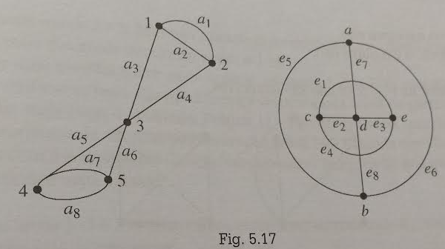
Capítulo 3 – Grafos Isomorfos

Slide 13
Capítulo 3 – Grafos Isomorfos
Usando essas bijeções, g1(a3) = 1-3 e g2[f2(a3)] = g2(e2) = c – d = f1(1) – f1(3).
Isso mostra que a relação entre arco e extremidades é preservada sob a mudança de nomes para o caso do arco a3.
Para mostrar que os grafos são isomorfos, teríamos que completar a definição da função f2 e depois demonstrar que a relação entre arcos e extremidades é preservada sob essas funções examinando todos os possíveis casos.

Slide 14
Capítulo 3 – Grafos Isomorfos
Isomorfismos entre grafos é mais fácil de provar se restringirmos a nossa atenção a grafos simples.
Se pudermos encontrar função apropriada f1 que leva a nós em nós, então a função f2 que leva arcos em arcos é trivial, já que existe no máximo um arco entre qualquer par de extremidades.
Portanto, o teorema a seguir é válido.

Slide 15
Capítulo 3 – Grafos Isomorfos
Teorema Sobre Isomorfismo de Grafos Simples
Dois grafos simples (N1, A1, g1,) e (N2, A2, g2) são isomorfos se existe uma bijeção f:N1 -> N2 tal que, quaisquer que sejam os nós ni e nj de N1, ni e nj são adjacentes se, e somente se, f(ni) e f(nj) são adjacentes.
A função f é chamada um isomorfismo do grafo 1 no grafo 2.

Slide 16
Capítulo 3 – Grafos Isomorfos
Para provar que dois grafos são isomorfos é necessário encontrar uma bijeção (ou, para grafos que não são simples, duas bijeções) e depois mostrar que a propriedade de adjacência (ou relação entre arcos extremidades) é preservada.
Para provar que dois grafos não são isomorfos, precisamos mostrar que a(s) bijeção(ões) necessária(s) não existe(m).
Poderíamos tentar todas as bijeções possíveis (como existe apenas um número finito de nós e arcos, existe um numero finito de bijeções).

Slide 17
Capítulo 3 – Grafos Isomorfos
No entanto, esse método torna-se inviável em qualquer grafo um pouquinho maior.
Ao invés disso, podemos tentar encontrar alguma outra razão para essas bijeções não existirem.
Veja algumas condições que não tornam os grafos isomorfos:

Slide 18
Capítulo 3 – Grafos Isomorfos
1) Um grafo tem mais nós do que o outro;
2) Um grafo tem mais arcos do que o outro;
3) Um grafo tem arcos paralelos e o outro não;
4) Um grafo tem um laço e o outro não;
5) Um grafo tem um nó de grau K e o outro não;
6) Um grafo é conexo e o outro não;
7) Um grafo tem um ciclo e o outro não.

Slide 19
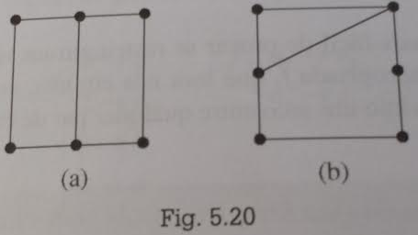
Capítulo 3 – Grafos Isomorfos
Os dois grafos na Figura 5.20 não são isomorfos.
Note que cada grafo tem seis nós e sete arcos.
Nenhum deles tem laços.
Ambos são conexos.
Ambos tem três ciclos, quatro nós de grau 2 e dois nós de grau 3.

Slide 20
Capítulo 3 – Grafos Isomorfos
Portanto, nenhum dos testes óbvios para a não existência de isomorfismo se aplica.
No entanto, o grafo da Figura 5.20b tem um nó de grau 2 adjacente a dois nós de grau 3; isso não acontece na Figura 5.20a, de modo que os grafos não são isomorfos.

Slide 21
Capítulo 3 – Grafos Isomorfos
Mais uma vez, grafos isomorfos são essencialmente “iguais”, independentemente das diferenças de “estilo” em como estão desenhados ou em como os vértices e arcos são identificados, enquanto grafos não isomorfos têm diferença estruturais.

Slide 22
Capítulo 3 – Grafos Isomorfos
Exercício
Complete a definição da função f2 da Figura 5.17.

Slide 23
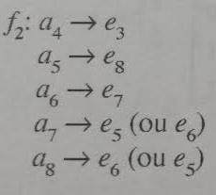
Capítulo 3 – Grafos Isomorfos
Resposta

Slide 24
Capítulo 3 – Grafos Isomorfos
Exercícios
Encontre um Isomorfismo do Grafo na Figura 5.18a para o Grafo na Figura 5.18b.

Slide 25
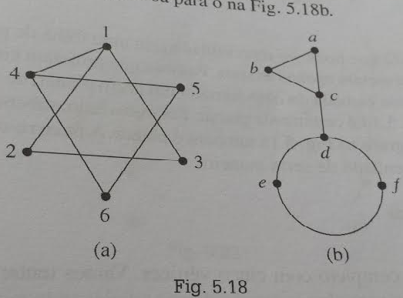
Capítulo 3 – Grafos Isomorfos

Slide 26
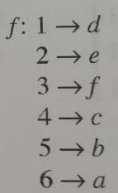
Capítulo 3 – Grafos Isomorfos
Resposta

Slide 27
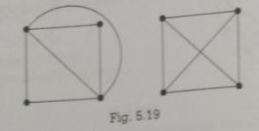
Capítulo 3 – Grafos Isomorfos
Exercício
Prove que os dois grafos na Figura 5.19 não são isomorfos.

